Slide 1
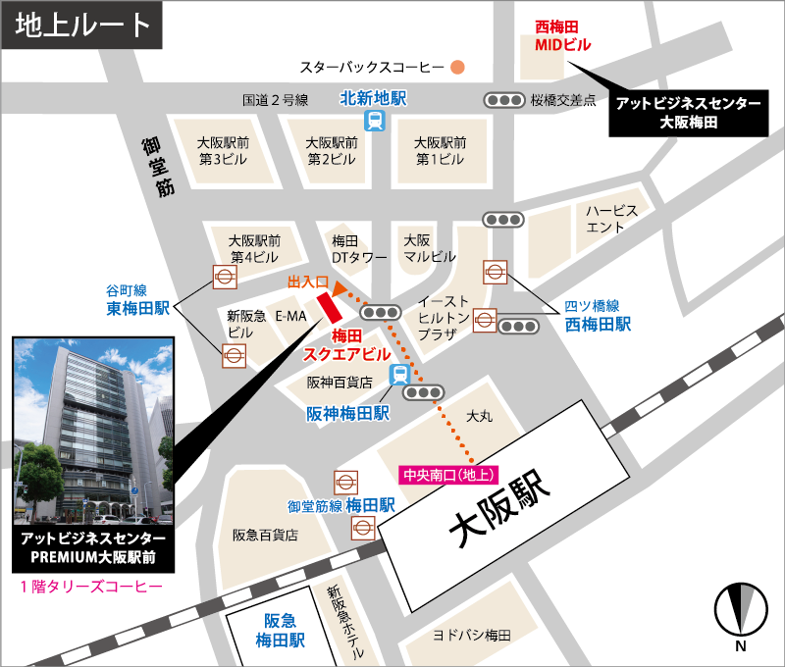
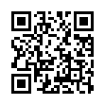
ご契約者のみなさまへ
株式会社Ｆ・Ｐ・Ｓ主催 相続セミナーのご案内
～「争族」にしない３つのポイントとは。
大切な家族のために今からできること、一緒に考えましょう！～
平成27年1月から改正相続税法が施行され、令和元年７月には、相続の民法が改正施行されます。多くのメディアでも取り上げられたため、相続への関心は以前に比べ相当高まっております。税金面だけではなく「分割」が問題となることが多いのが相続です。「争族」にならないために何をすべきか、遺言の効果や作成ポイントは？確かな実績を持つ専門家に語っていただきます。ご期待ください。ご参加を心よりお待ちしております。
株式会社Ｆ・Ｐ・Ｓ 代表取締役 宇都 博樹
プログラム概要（予定）
①
相続で何が起きる？
②
今からできることは？
③
質疑応答
日時：
6月20日(土)
10時~11時30分
会場：
アットビジネスセンター PREMIUM大阪駅前 1207号室
大阪市北区梅田1丁目12-17 梅田スクエアビル12階
https://abc-kaigishitsu.com/osaka/ekimae/
定員：30人（先着順とさせていただきます） ※参加費は無料です
講師
行政書士法人 倉敷昭久事務所
代表行政書士 倉敷 昭久 氏
2003年創業以来、「相続専門」に事業を展開。相続に関する相談は、年間4,000件を超え、国内トップクラス。
高度な専門性を持つ30名超の行政書士と50名超のスタッフで、 東京・大阪・新潟・山形・名古屋・西宮・岡山・下関に展開。 本社は鳥取県米子市。
相続は千差万別。これらに具体的に対応するには知識とともに、より多くの現場に立ち会い、経験を積み、環境変化に敏感に対処
すること。顧客満足度の高い『日本一の相続専門行政書士事務所』を目指しサービスを提供しています。
http://www.samurai-Kurashiki.com/
Access
Access
↓ ↓ ↓ ご参加のお申込みはFAXまたは弊社の担当者まで ↓ ↓ ↓
お名前： （ 名）
ご連絡先：
弊社担当者名：
御芳名２：
弊社の保険契約者さま向けセミナーとしておりますが、ご契約者さまのお連れ合いの方や、相続にご関心のある方も、ぜひご参加ください。
FAX. 06-6262-0502
問合せ先
0800-111-5667
*ご記入いただいたお客さまの情報については、セミナー等当社が有益と思われる情報などの ご案内のために利用させていただくことがありますが、それ以外に使用することはありません。
FB-00080

